Slide 1
브레인스토밍 Stuck 극복
공학입문 설계 여섯번째 시간

Slide 2
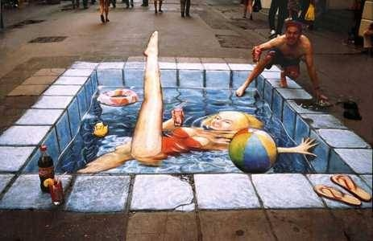
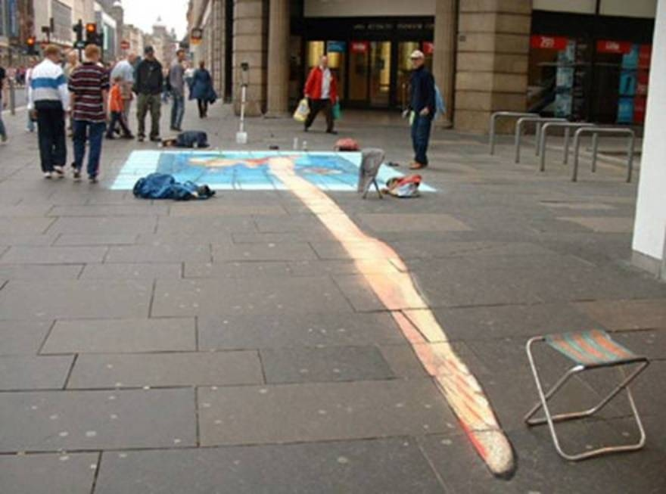
성공을 상상하라. 또는 최악을 상상하라.
무관한 두 아이디어를 억지 끼워 맞춤 하라.
자유 연상을 수행하라
원대한 꿈/ 소망적 사고
오스본의 Scamper법을 적용해 본다.
형태학적 분석법을 적용해본다.
생체공학
억지 끼워 맞추기 게임

Slide 3
성공을 상상하라 & 최악을 상상하라
휴식시간을 가지고 문제에서 비켜서라
문제에 주목하고 해결책을 생각하려고 노력하는 대신 이상적인 상태나 무엇이 되어야 하는가에 집중하라
문제해결을 위해 감수해야 할 최악의 일을 브레인스토밍하는 것이다.
어리석은 아이디어는 실용적이고 혁신적인 아이디어로 가는 디딤돌로 이용한다.

Slide 4
무관한 아이디어를 억지로 끼워 맞춰봐라
팀 구성원은 먼저 만들어진 두 가지 아이디어를 선택하여 함께 끼워 맞춰라

Slide 5
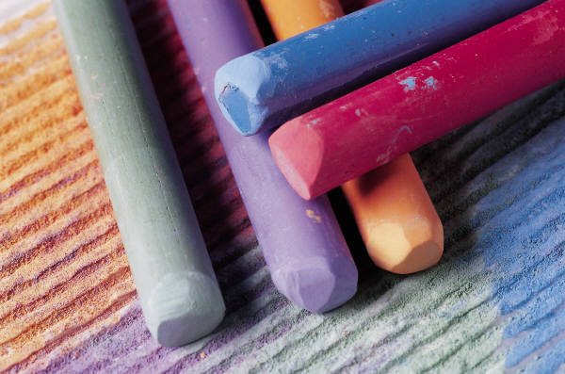
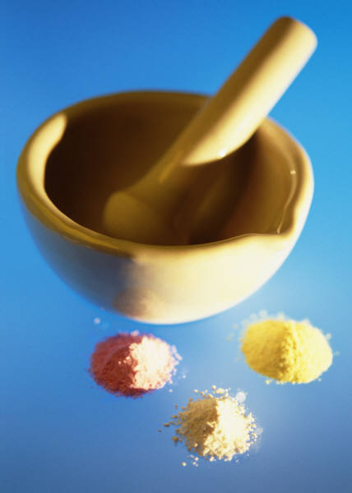
연상을 수행해 본다
전시간 내용 참조

Slide 6
원대한 꿈 / 소망적 사고
본래의 문제에 대한 가장 원대하고 환상적인 해결책을 생각한다.
소망적인 사고와 “만약에 ~라면 어떻게 될까?”라는 질문을 함으로써 아이디어가 발전하게 된다.
아이디어가 당면한 문제에 접근하면 정식 브레인스토밍을 수행한다.

Slide 7
오스본의 SCAMPER법을 적용해 본다
다음의 8가지 아이디어 촉발을 위해 질문해 본다
Substitute, Combine, Adapt, Magnify, Modify, Put to other use, Eliminate, Rearrange/Reverse

Slide 8
형태학적 분석법을 이용해 본다
앞의 4.2 절 참조

Slide 9
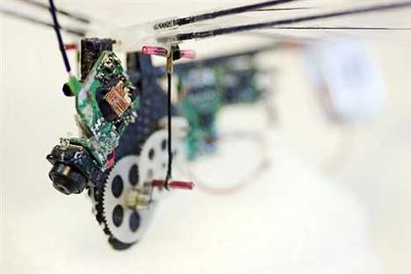
자연 현상을 이용하라
“자연에서는 이런 문제가 어떻게 해결되는가?”를 질문해 보고 당면한 문제와 유사한 사례를 자연에서 찾아본다.
사막주행용 소형차의 타이어
낙타발의 압력 분포
광디스크 저장시스템 성능
나방 눈의 구조
비행기에서 나오는 와류 잡음
올빼미의 비행실험
붕괴된 사고현장의 조사 및 관찰
뱀의 이동 방식을 연구

Slide 10
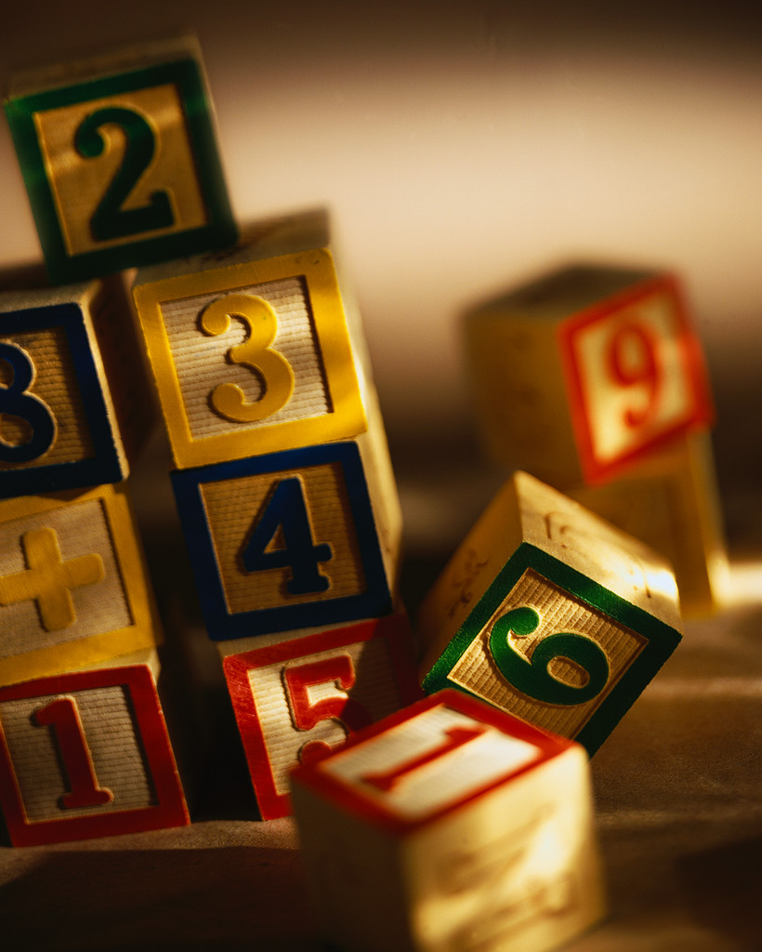
억지 끼워 맞추기 게임을 하라
두 그룹에게 문제를 제시한다
그룹 1은 그 문제에 전혀 관계없는 아이디어를 제안한다.
그룹 2는 그룹 1의 아이디어가 원래 문제에 대한 실용적인 해결되도록 노력한다.
만일 성공한다면 그룹 2는 1점을 얻고, 못한다면 그 점수는 그룹 1에게 준다.
두 팀은 황당한 질문을 하는 것과 좋은 적용을 찾는 것을 교대로 수행한다.

Slide 11
브레인 스토밍 실습
회의 책임자 선정
주제 선정
위의 과정들을 이용하여 실습을 수행해 본다

